Slide 1
Глобалізація. Переваги та недоліки
Виконала:
Учениця 11-Б класу
Прищепа Єлизавета

Slide 2
Глобалізація являє собою процес економічної, політичної і культурної інтеграції та уніфікації. Також глобалізація є процесом створення світової економіки з безлічі національних економік. Глобалізація виникла багато століть тому з початком розвитку Римської імперії і стрімко розвивається сьогодні.

Slide 3
Глобалізація тягне за собою безліч наслідків. Основні наслідки – це глобальний поділ праці, міграція людей, капіталу, виробництва, стандартизація законодавства, економічних процесів, а також злиття культур різних країн. Глобалізація допомагає нам вирішувати спільні проблеми, але робить людей та країни залежними один від одного.

Slide 4
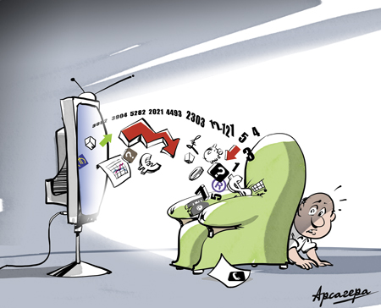
Що стосується переваг глобалізації ми можемо сказати про декілька пунктів:
Підвищення ліквідності капіталу – інвестори з розвинених країн отримали можливість інвестувати в країни, що розвиваються; це, в свою чергу, дає вигоду не тільки інвесторам, а й дає серйозний поштовх до розвитку країнам третього світу.
Підвищення швидкості інформації – люди в усьому світі отримали можливість миттєвого обміну інформацією, в першу чергу через світові ЗМІ. Це дає можливість швидкого реагування на основні події та проблеми.

Slide 5
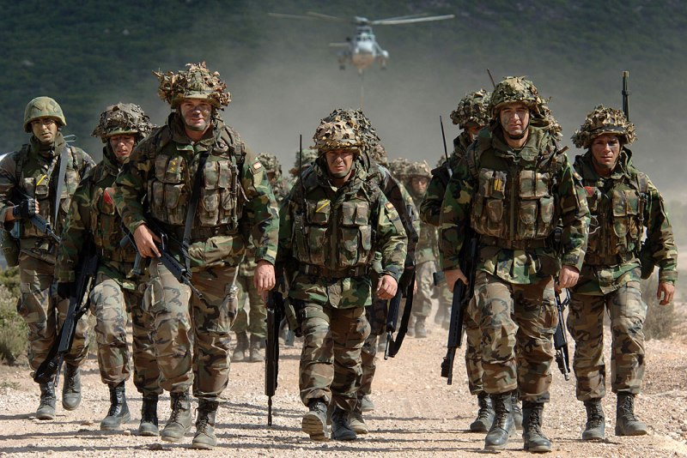
Зниження ймовірності початку війни – країни занадто тісно взаємопов’язані між собою; в такій ситуації будь збройний конфлікт стає невигідною.
Доступність інноваційних засобів спрощення бізнесу та підприємництва – в наш час стали доступними комп’ютери, техніка та Інтернет, що допомагають отримувати все, що потрібно в бізнесі.
Розвиток міжнародної торгівлі і міжнародних компаній.

Slide 6
Також необхідно сказати про деякі недоліки глобалізації:
Безробіття – транснаціональні компанії завжди шукають більш дешеву робочу силу, що змушує їх переносити виробництво в країни, що розвиваються, такі як Китай.
Надмірна залежність однієї країни від інших – остання криза чітко показала наскільки тісно пов’язані країни між собою. Кооперація допомагає країнам розвиватися, але і проблема однієї великої країни автоматично стає проблемою всього світу.

Slide 7
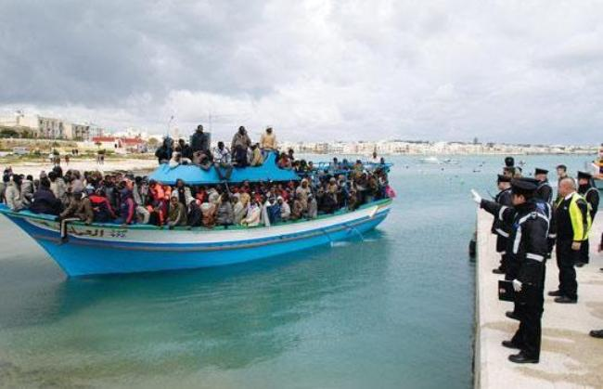
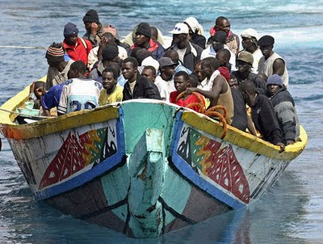
Збільшення нелегальної імміграції – величезну проблему розвиненим країнам створюють нелегальні іммігранти з країн, що розвиваються, в основному тому, що їм вкрай важко знайти роботу, і вони лягають важким вантажем на бюджети держав.

Slide 8
Таким чином, можна зробити висновок, що, як ми бачимо, глобалізація є складним і багатогранним процесом, який вимагає уваги і жорсткого контролю. Існує безліч недоліків глобалізації, з якими неможливо або вкрай складно боротися. У даній ситуації необхідно сконцентрувати увагу на позитивних ефектах і всіма силами намагатися знизити негативні.

